Slide 1

매출 패턴 기반
동일 상품 인식 및
공통 카테고리 체계 생성
TEAM 3조 Retail Matcher
서창민, 신장운, 한원배

Slide 2




조원 소개
3조 Retail Matcher
서창민
신장운
한원배
조장
조원
조원

Slide 3
목차
데이터 설명
문제 정의
분석 과정
진행 방향

Slide 4
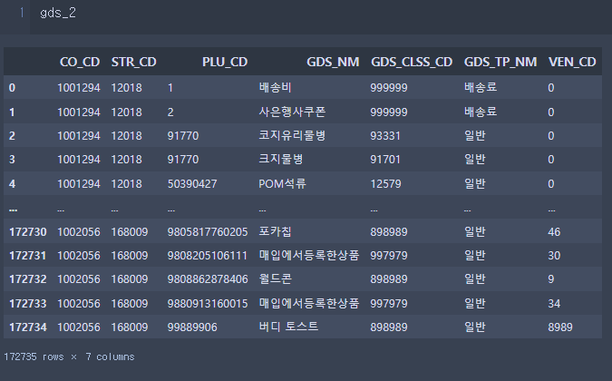
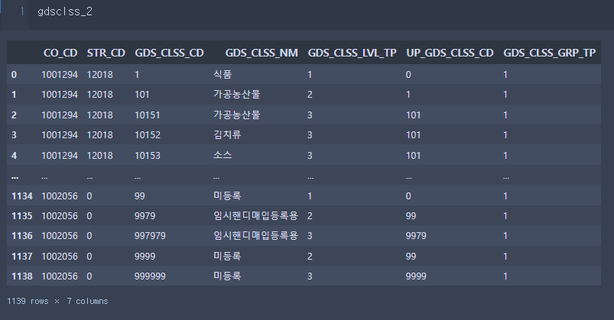
1. 데이터 설명

Slide 5
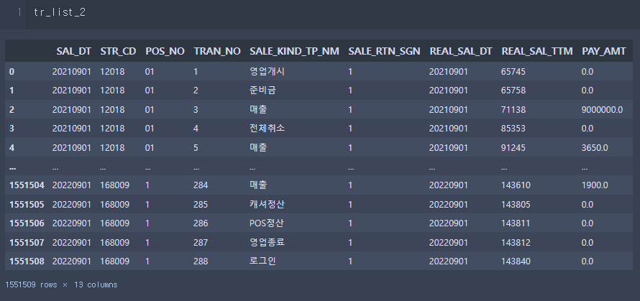
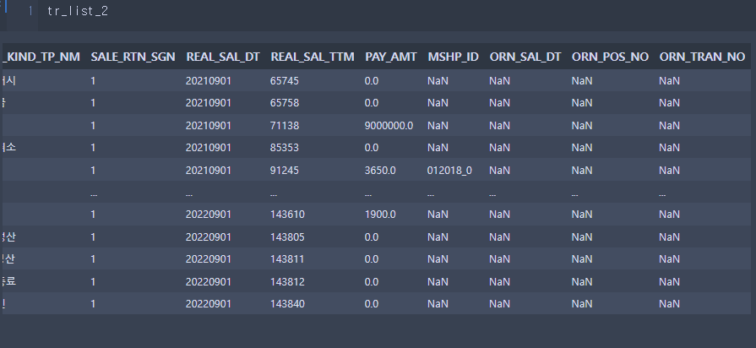
1. 데이터 설명

Slide 6
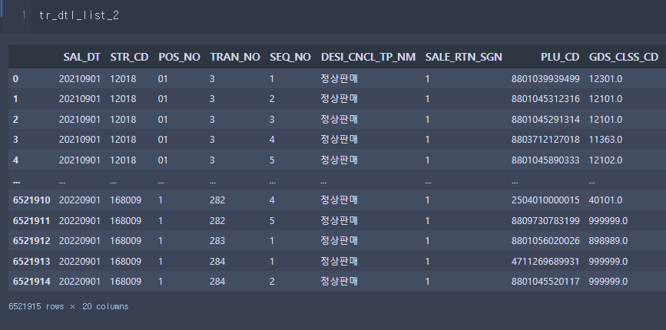
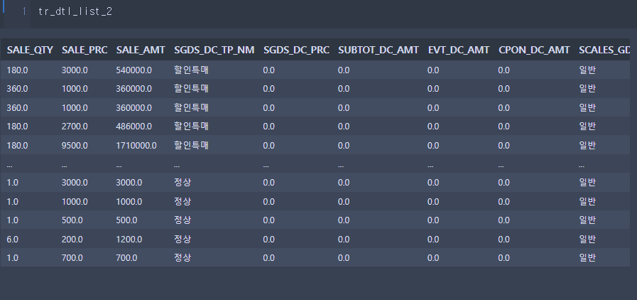
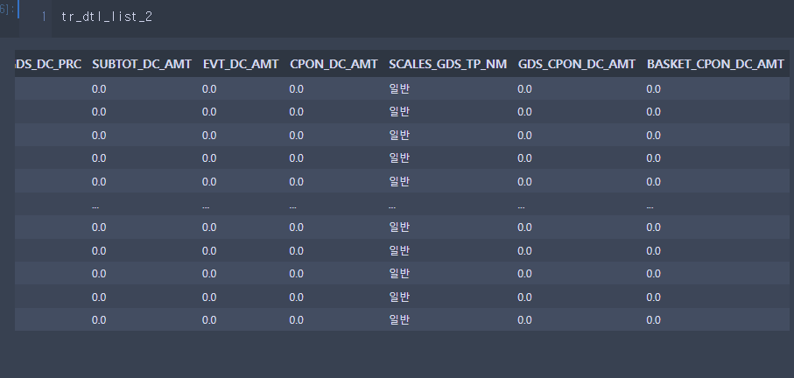
1. 데이터 설명

Slide 7
2. 문제 정의
매출 패턴 기반 동일 상품 인식 및 공통 카테고리 체계 생성
마트별로 각각의 카테고리를 가지고 각기 다른 코드와 상품명을 사용하기 때문에 여러 마트의 동일 상품이나 상품군을 비교하기가 쉽지 않음.
그렇기에 상품들이 가지고 있는 소비 패턴이라는 정보를 활용하여 동일한 상품, 품목, 카테고리로 연결해 줄 수 있는 로직을 구현하는 것이 목표.
Q) 제품명으로 카테고리를 연결할 수 있지 않나?
A) 마트별로 제품명을 축약어로 쓰기도 하고, ‘귤’, ‘굴’ 같이 짧은 길이의 단어가 명칭인 상품이 있는 등, 제품명을 학습시켜서 카테고리 분류기를 사용하기 힘듬. 그래서 마트 간에 공통적인 매출패턴을 찾아서 카테고리 분류에 이용하려고 함

Slide 8
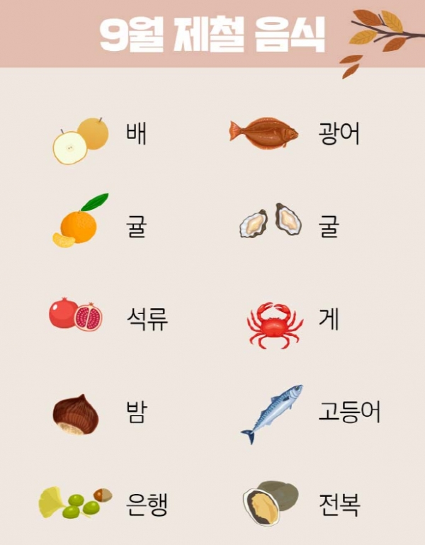

3. 분석 과정
‘동일한 카테고리 안에 물품 간에는 유사한 매출패턴이 있다’라는 가설 검증하기 위해서는 ① 계절성이 없고(제철 식품으로 소비 X), ② 고객들이 주기적으로 소비하는 신선식품이라는 강한 가정을 충족하고 있는 물품으로 EDA를 시도함
①, ②에 충족하는 상품으로 콩나물을 선택함

Slide 9
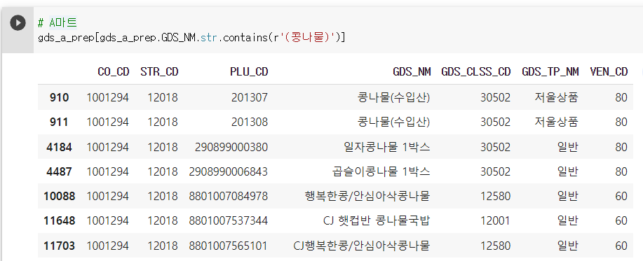
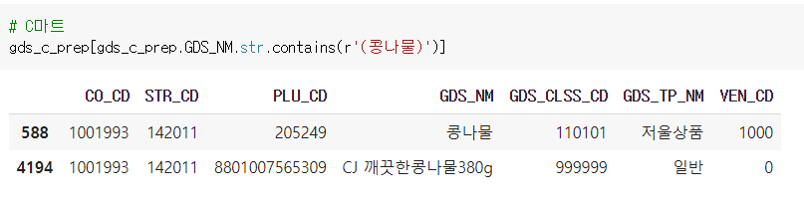
3. 분석 과정
공산품은 포장지에 바코드가 찍혀있기 때문에 마트 간의 통일 가능성이 높기 때문에 CJ 같은 브랜드 콩나물을 제외하고 저울상품(신선식품)인 콩나물을 파는 A마트와 C마트를 선택

Slide 10
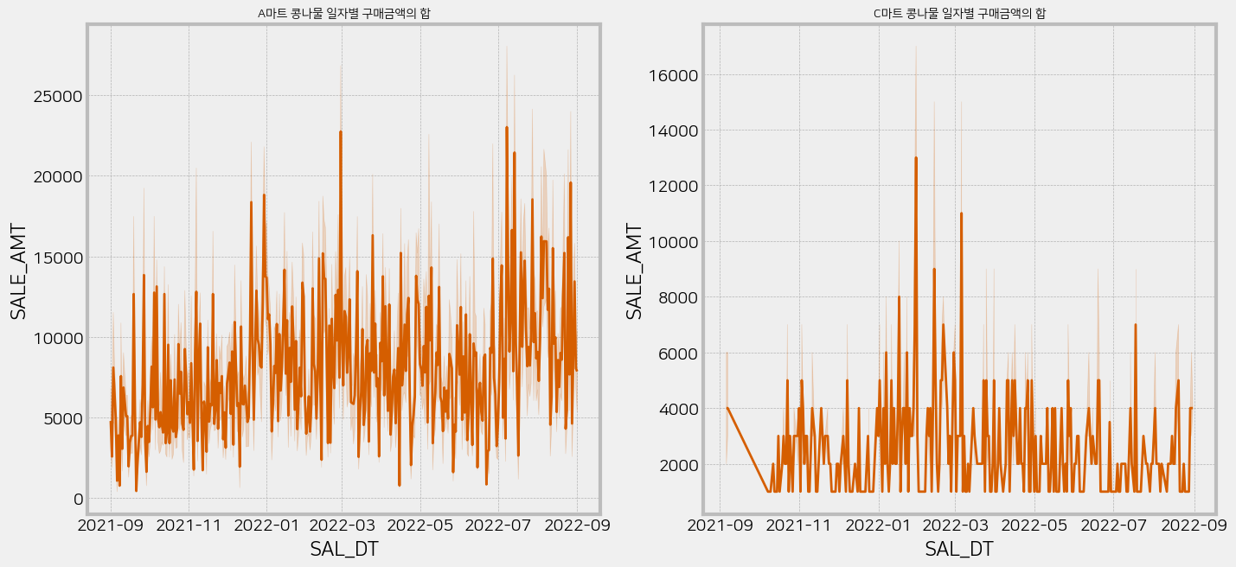
3. 분석 과정
A마트(100평대, POS기 9대: 대형마트), C마트(30평대, POS기 1대: 편의점 같은 소형마트)의 일자별 구매금액 패턴은 다른 양상을 보임 → 공간에 따른 소비계층의 이질성이 존재

Slide 11
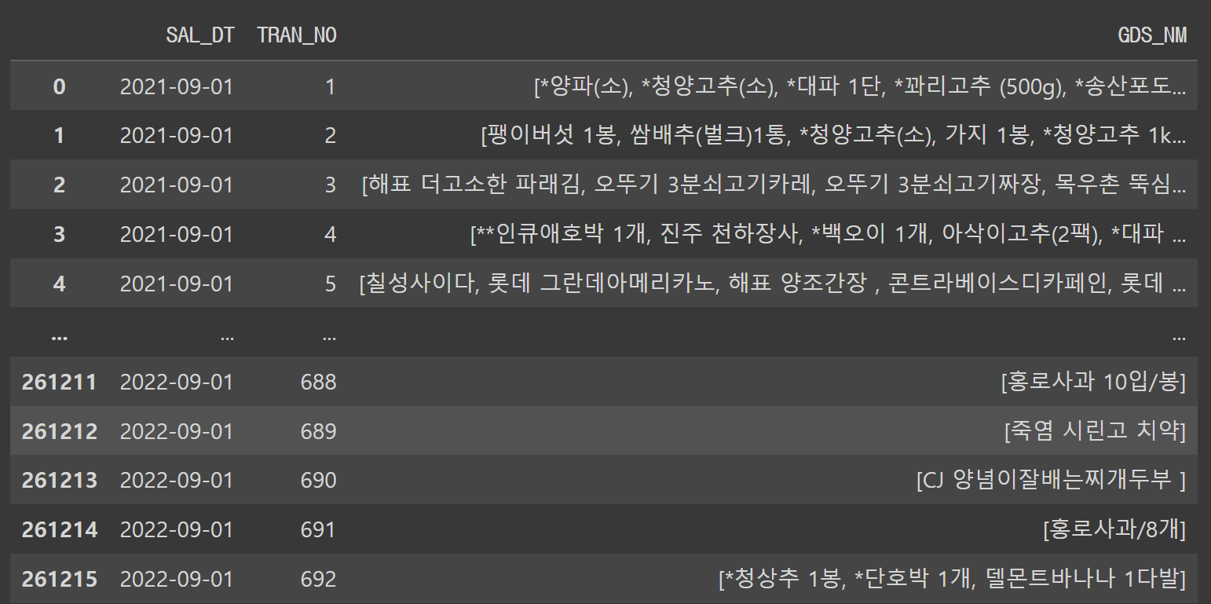
3. 분석 과정
장바구니로 매출 패턴을 찾아보려 하였으나 구매 물품 종류의 가짓수가 고객 별로 다르기 때문에 상품 간의 매출 패턴 및 유사도 파악이 어려움

Slide 12
4.진행 방향
Step1. ABCD 마트 각각의 파일을 통합하여 공산품을 제외한 신선식품 카테고리를 선택.
Step2. 전처리 과정에서 신선식품이 아니지만 분류가 잘못되어있는 항목들 제거. Ex) 종량제 봉투, 봉투 등
Step3. 판매 제품 중 상품간의 유사도를 기반으로 매출패턴을 찾을 예정
Ex) 계절성, 추세를 띄는 매출패턴이 유사한 제품 등등
Step4. 3에서 나온 결과가 유의할 경우, 카테고리 분류에 이용함

Slide 13

감사합니다

